Slide 1





Những điều cần lưu ý
Chuẩn bị
Ngồi học ngay ngắn, nơi có đủ ánh sáng

Slide 2
KHỞI ĐỘNG
Chuẩn bị
Ngồi học ngay ngắn, nơi có đủ ánh sáng

Slide 3
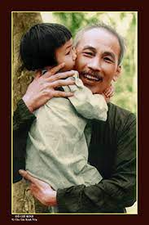
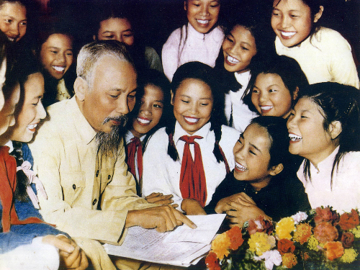
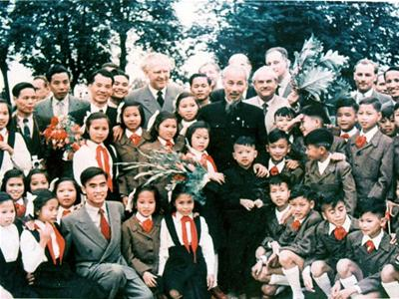
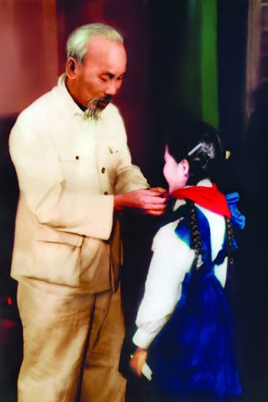
Notes:
Các con hãy quan sát những bức ảnh sau đây và cho cô biết chủ đề của những bức ảnh này là gì. Rất chính xác, chủ đề của những bức ảnh này là bác hồ và thiếu nhi. Bác hồ là vị lãnh tụ vĩ đại cuẩ dân tộc ta, người đã dành cả cđ mình cho cách mạng, cho sự nghiệp giải phóng dân tộc. Tuy vậy Bác vẫn luôn dành thời gian quý báu của mình để qtam tới thiếu nhi. Đặc biệt là việc học tập của cấc em. Bác từng có câu thơ “trẻ em như búp trên cành, biết ăn….”Sự qtam của bác k chỉ thể hiện qua hành động gần gũi với thiếu nhi mà còn thể hiện qua Bức Thư mà Bác gửi tới các Hs trong ngày khai trường đầu tiên của nc VN dân chủ Cộng hòa.

Slide 4
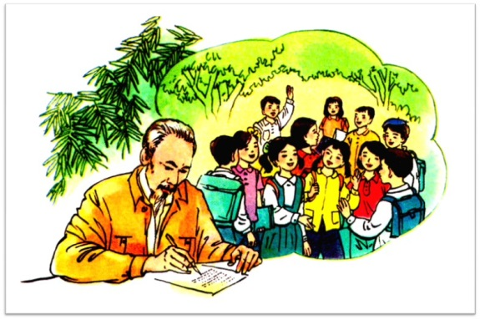
Thứ hai ngày ….. tháng…. năm 2021 Tập đọc Thư gửi các học sinh (trích)
Notes:
Hôm nay cô sẽ cùng các con tìm hiểu bài học đầu tiên mang tên Thư gửi các HS- Đây là 1 bức thư rất đặc biệt của Hồ Chủ Tích gửi tới các em học sinh trong ngày khai trường đầu tiên của nc VN độc lập – nước VN dân chủ cộng hòa vào tháng 9 năm 1945.

Slide 5

YÊU CẦU CẦN ĐẠT
Đọc trôi chảy bức thư với giọng diễn cảm.
Trả lời đúng các câu hỏi trong SGK từ đó rút ra nội dung bài.
Vận dụng bài học, định hướng thái độ đúng đắn.

Slide 6
NỘI DUNG CHÍNH
1. Khám phá
2. Phân tích
3. Trải nghiệm
4. Vận dụng

Slide 7
Khám phá

Slide 8
GIỌNG ĐỌC
Giọng tình cảm, trìu mến và thiết tha của Bác đối với thiếu nhi Việt Nam.
Notes:
Và bây giờ chúng ta hãy cùng đi vào phần luyện đọc về bức thư này các con nhé. Khi đọc bài các con đọc với giọng tình cảm, trìu mến và thiết tha cua Bác đối với thiếu nhi VN>

Slide 9
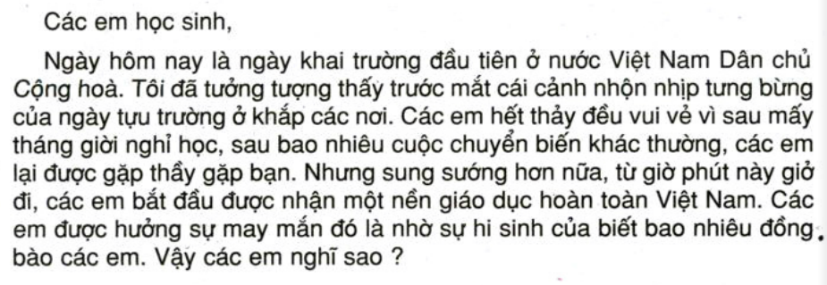
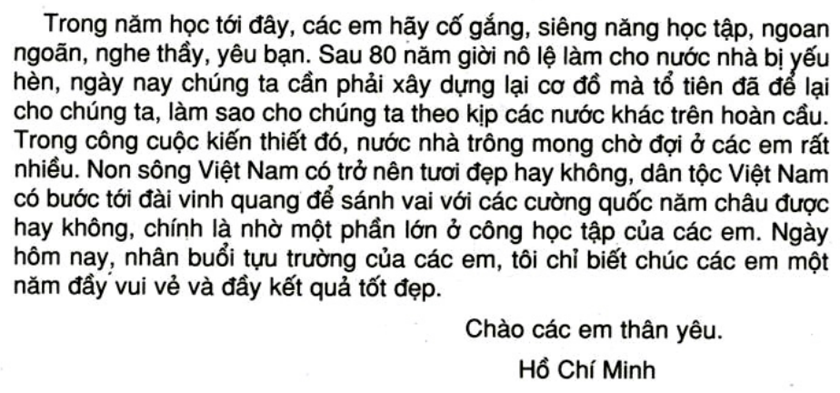
Notes:
Vậy là vừa rồi chúng ta đã cùng đi vào phần luyện đọc về bài TĐ thư gửi các em hs. Bh chúng ta hãy cùng nhau di vào tìm hiểu phần chú thích nhé.

Slide 10
GIẢI NGHĨA TỪ

Slide 11
:
- Đây là thư của Bác Hồ gửi học sinh cả nước nhân ngày khai giảng năm học đầu tiên của nước Việt Nam Dân chủ Cộng hòa, tháng 9 năm 1945.
-Việt Nam Dân chủ Cộng hòa: tên nước ta từ năm 1945 đến năm 1976
- Bao nhiêu cuộc chuyển biến khác thường: ý nói những sự kiện lớn từ giữa năm 1945 đến ngày khai giảng, nổi bật là cuộc Cách mạng tháng Tám và sự ra đời nước Việt Nam Dân chủ Cộng hòa
- 80 năm giời nô lệ: 80 năm nước ta bị thực dân Pháp đô hộ.
- Cơ đồ: sự nghiệp lớn; ở đây có nghĩa là đất nước, giang sơn
- Hoàn cầu: thế giới
- Kiến thiết: xây dựng
- Các cường quốc năm châu: các nước giàu mạnh trên thế giới
Notes:
MR: giời: trời, giở - trở, nô lệ: chịu sự cai trị của TD Pháp

Slide 12



Slide 13
1
2
Notes:
Qua phần đọc của các bạn. Các con hãy lưu ý cho cô các từ khó sau nhé.

Slide 14
Luyện đọc từ khó
tưởng tượng
tựu trường
chuyển biến
sung sướng
siêng năng
nô lệ
Notes:
Cô đã hướng dẫn các bạn cách chia đoạn, luyện đọc từ khó có trong bài. Và các con thấy rằng trong bài có một số câu văn khá dài, chính vì vậy các con cần lưu ý cho co cách ngắt, nghỉ hơi trong quá trình đọc bài. Ở đây cô đưa ra một ví dụ cho các con dễ hình dung hơn. Các bạn hãy nghe cô đọc, sau đó hãy nêu cho cô cách ngắt nghỉ và đọc lại nhé.

Slide 15
* Luyện đọc câu dài:
Các em được hưởng sự may mắn đó là nhờ sự hi sinh của biết bao nhiêu đồng bào các em.
Sau 80 năm giời nô lệ làm cho nước nhà bị yếu hèn, ngày nay chúng ta cần phải xây dựng lại cơ đồ mà tổ tiên đã để lại cho chúng ta, làm sao cho chúng ta theo kịp các nước khác trên hoàn cầu.

Slide 16
1
2
Notes:
Qua phần luyện đọc trên các cô mời 1 bạn đứng lên đọc toàn bài cho cô nào.

Slide 17
Phân tích

Slide 18
Đọc đoạn 1 và trả lời câu hỏi 1 trong SGK

Slide 19
1
Notes:
Đọc lại đoạn 1 và tl câu hỏi 1.

Slide 20
(?) Ngày khai trường tháng 9 năm 1945 có gì đặc biệt so với những ngày khai trường khác?
Trả lời: Đó là ngày khai trường đầu tiên của nước Việt Nam Dân chủ Cộng hòa, ngày khai trường đầu tiên sau 80 năm làm nô lệ cho thực dân Pháp. Và từ giờ phút này các em bắt đầu được nhận một nền giáo dục hoàn toàn Việt Nam.
Notes:
Nc VN dân chủ cộng hòa hay còn nói là ngày khai trường đầu tiên của nước VN hoàn toàn độc lập có chủ quyền đúng không nào? ngày khai trường đầu tiên sau 80 năm làm nô lệ cho thực dân Pháp. Và từ giờ phút này các em bắt đầu được nhận một nền giáo dục hoàn toàn Việt Nam. À vậy nền giáo dục hoàn toàn Việt Nam ở đây chúng ta hiểu ntnao nào. À đó chính là 1 nền giáo dục do chính đất nc VN t xđ lên,nó mang đậm truyền thống nhân văn. Các bài học đạo đức của nhân dân ta. Và casii nền giáo dục hoàn toàn Việt Nam xđ lên để làm gì? để đào tạo các công dân, nhân tài để phục vụ cho đất nc. Vậy các con đã hiểu tnao là nền giáo dục hoàn toàn Việt Nam chưa? Đó là về chương trình gd mang đậm việt nam…..(nhắc lại)
-> Qua tìm hiểu các bạn cũng đã rút đc ra nd chính của đoạn đầu tiên đúng k nào? (Nét khác biệt của ngày khai giảng tháng 9 – năm 1945 so với các ngày khai giảng trước đó.

Slide 21
(?) Con hiểu như thế nào là một nền giáo dục hoàn toàn Việt Nam?
Trả lời: Một nền giáo dục hoàn toàn Việt Nam là một nền giáo dục tự do, tự chủ của nước Việt Nam độc lập nhằm đào tạo công dân và nhân tài để phục vụ cho đất nước và dân tộc Việt Nam.

Slide 22
(?) Trong thư Bác đã tưởng tượng thấy cảnh các bạn học sinh trong ngày khai trường lần đầu tiên khi nước nhà độc lập như thế nào?
Trả lời: Bác đã tưởng tượng thấy cảnh các bạn học sinh nhộn nhịp tưng bừng trong ngày tựu trường. Các bạn học sinh ai ai cũng vui vẻ, sung sướng vì được hưởng một nền giáo dục mới.

Slide 23
(?) Em hiểu như thế nào về câu nói của Bác: “ Các em được hưởng sự may mắn đó là nhờ sự hi sinh của biết bao nhiêu đồng bào các em. Vậy các em nghĩ sao?”
Trả lời: Bác muốn căn dặn chúng ta phải biết “uống nước nhớ nguồn”, biết ơn, ghi nhớ công lao chiến đấu, hi sinh của biết bao thế hệ đồng bào ta để có được như ngày hôm nay.

Slide 24
Đoạn 1, đã giúp chúng ta như được sống lại trong cái không khí nhộn nhịp tưng bừng, vui vẻ và hạnh phúc của buổi tựu trường đầu tiên ở nước Việt Nam Dân chủ Cộng hòa. Một buổi tựu trường không có tiếng bom đạn, một buổi tựu trường độc lập với một nền giáo dục hoàn toàn Việt Nam. Và để có được những điều đó thì chúng ta cần phải biết ơn, biết trân trọng những công lao, hi sinh của các thế hệ cách mạng đã mang lại cho ta nền độc lập tươi sáng này.
Notes:
…và dường như trong bức thư đó chúng ta thấy được khung cảnh nhộn nhịp, tưng bừng của ngày tựu trường đúng k nào? Bây giờ chúng mình sẽ tìm hiểu câu hỏi thứ 2. Để tìm hiểu câu hỏi thứ 2 các bạn hãy đọc thầm đoạn 2 và tlch sau cho cô.

Slide 25
NỘI DUNG ĐOẠN 1
Niềm vinh dự, phấn khởi của học sinh trong ngày khai trường đầu tiên.

Slide 26
Đọc thầm đoạn 2 và trả lời câu hỏi:
(?) Sau Cách mạng Tháng 8, nhiệm vụ của toàn dân là gì?
2
Notes:
Các bạn hay đọc đoạn 2 sau đó nhặt từng ý để có thể tl đc câu hỏi nhé. Như vậy chúng mình đã đọc lại đoạn văn thứ 2 rồi vậy sau cách mạng t8, nhiệm vụ của toàn dân là gì?

Slide 27
(?) Sau Cách mạng Tháng 8, nhiệm vụ của toàn dân là gì?
Trả lời: Sau cách mạng tháng Tám nhiệm vụ của toàn dân là xây dựng lại cơ đồ mà tổ tiên đã để lại, làm cho nước ta theo kịp các nước khác trên toàn cầu.
Notes:
Đó chính là phần nvu của toàn dân t sau cm tháng 8. Nvu đtiên: xd cơ đồ tổ tiên để lại. Nvu thứ 2 làm cho nc t theo kịp các nc khác trên toàn câu. Vậy chúng ta có thể tl như sau… chiếu câu tl. Tiếp theo chúng ta sẽ đến với câu hỏi thứ 3.

Slide 28
LÀM VIỆC CÁ NHÂN
Học sinh cần cố gắng, siêng năng học tập, nghe thầy yêu bạn để lớn lên xây dựng đất nước làm cho dân tộc Việt Nam bước tới đài vinh quang, sánh vai với các cường quốc năm châu.
Trách nhiệm của học sinh trong công cuộc kiến thiết đất nước? | thi đua học tập tốt, ngoan ngoãn, lễ phép,…
Thái độ của Bác đối với học sinh như thế nào? | Bác rất tin tưởng và hi vọng vào học sinh.
Nêu nội dung của đoạn 2 | Vai trò và trách nhiệm cao cả của người học sinh trong công cuộc xây dựng nước nhà.
Bác khuyên học sinh chăm chỉ, nghe lời thầy cô....
Vai trò và trách nhiệm cao cả của người học sinh trong công cuộc xây dựng nước nhà.
Notes:
Các bạn hãy làm việc cá nhân để tl cho cô những ý sau.
Học sinh cần cố gắng, siêng năng học tập, nghe thầy yêu bạn để lớn lên xây dựng đất nước làm cho dân tộc Việt Nam bước tới đài vinh quang, sánh vai với các cường quốc năm châu. (nó được thể hiện trong câu nói vô cùng quen thuộc và có nghĩ rằng bất cứ một lớp học nào các con đều có câu này đc trang trí trịnh trọng.)

Slide 29
NỘI DUNG
Bác Hồ khuyên học sinh chăm học, biết nghe lời thầy, yêu mến bạn và tin tưởng rằng học sinh các thế hệ sẽ kế tục xứng đáng sự nghiệp của cha ông, xây dựng đất nước Việt Nam cường thịnh, sánh vai với các nước giàu mạnh.

Slide 30
Trải nghiệm

Slide 31

LUYỆN ĐỌC HAY

Slide 32
3. Luyện đọc lại và học thuộc lòng
Giọng đọc đoạn 1: nhẹ nhàng, thân ái, vui mừng, xúc động, thể hiện được tình cảm yêu quý của Bác; cần nhấn giọng ở các từ ngữ: ngày khai trường đầu tiên, tưởng tượng, nhộn nhịp, tưng bừng, sung sướng hơn nữa, hoàn toàn Việt Nam, hi sinh, biết bao đồng bào, nghĩ sao và đọc lên giọng ở cuối câu có dấu chấm hỏi.
Giọng đọc đoạn 2: xúc động, thể hiện tình cảm yêu quý, niềm tin tưởng và hi vọng của Bác vào học sinh- những chủ nhân tương lai của nước nhà. Cần nhấn giọng ở các từ ngữ: xây dựng, kiến thiết, trông mong, chờ đợi, tươi đẹp, sánh vai,…

Slide 33
3. Luyện đọc lại và học thuộc lòng
Sau 80 năm giời nô lệ làm cho nước nhà bị yếu hèn, ngày nay chúng ta cần phải xây dựng lại cơ đồ mà tổ tiên đã để lại cho chúng ta, làm sao cho chúng ta theo kịp các nước khác trên hoàn cầu. Trong công cuộc kiến thiết đó, nước nhà trông mong, chờ đợi ở các em rất nhiều. Non sông Việt Nam có trở nên tươi đẹp hay không, dân tộc Việt Nam có bước tới đài vinh quang để sánh vai với các cường quốc năm châu được hay không, chính là nhờ một phần lớn ở công học tập của các em.

Slide 34
Vận dụng

Slide 35
(?) Qua lời dạy của Bác, em đã thực hiện được những điều gì?
(?) Viết những điều em dự định trong thời gian sắp tới.

Slide 36
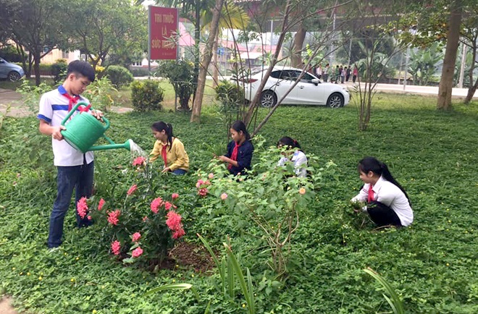


Slide 37
DẶN DÒ
Học thuộc lòng đoạn văn: “Sau 80 năm giời nô lệ … một phần lớn ở công học tập của các em.”
Chuẩn bị bài sau: Quang cảnh làng mạc ngày mùa.

